Slide 1
Modèle socio-écologique
Dr Ahmed KABORE

Slide 2
Historique du modèle socio-écologique
Le modèle socio-écologique (SEM) a d'abord été introduit comme modèle conceptuel pour comprendre développement humain par Urie Bronfenbrenner dans les années 1970 et plus tard formalisée comme une théorie en 1980.
La théorie initiale de Bronfenbrenner était illustrée par des cercles de nidification qui placent l'individu dans le centre entouré de divers systèmes
Modèles socio-écologiques décrivent la relation entre les comportements de santé et la communauté et les sous systèmes sociaux interpersonnels et organisationnels (Green et coll., 1996 ; Richard et coll., 1996 ; Sallis et Owen, 1997)

Slide 3
Historique du modèle socio-écologique
Ces modèles aident à exposer de façon claire les complexités des déterminants de santé et les influences environnementales sur la santé (Green et coll., 1996)
Ce type de pensée systémique montre la nécessité de créer des conditions environnementales qui soutiennent et promeuvent des changements de comportements efficaces et prolongés
Tient compte de l’interaction complexe entre les facteurs individuels, relationnels, communautaires et sociétaux

Slide 4
Historique du modèle socio-écologique
Les anneaux qui se chevauchent dans le modèle illustrent comment les facteurs à un niveau influencent les facteurs à un autre niveau
En plus d’aider à clarifier ces facteurs, le modèle suggère également que, afin de prévenir un problème , il est nécessaire d’agir à plusieurs niveaux du modèle en même temps
Approche est plus susceptible de soutenir les efforts de prévention au fil du temps que toute intervention unique

Slide 5
Intrapersonnel : connaissances, attitudes, croyances personnalité
Interpersonnel : milieu familial, les réseaux sociaux, les amis
Organisationnel : écoles, lieux du culte, groupes de loisirs
Communautaire : quartiers, influence des médias, institutions
Politiques publiques : lois, politiques et les normes existantes
Notes:
Pour mener notre etude nous avons utiliser le modele socio ecologique
Le modèle socio-écologique ) est une approche de santé publique qui permet de mieux explorer et comprendre les facteurs qui déterminent les grossesses précoces chez les adolescentes en milieu scolaire. Il permet de montrer que les grossesses précoces chez les adolescentes sont influencées non seulement par leurs attitudes et comportements mais aussi par leur environnement.

Slide 6
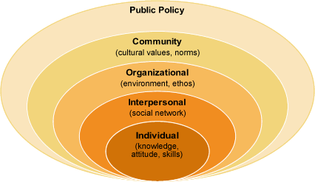
Modèle socio-écologique
Adapté de : Bronfenbrenner, U. (1977). Toward an experimental ecology of human development. American Psychologist, 32(7), 513-531.
Notes:
Cette figure illustre un exemple du modèle socio-écologique, qui comprend cinq niveaux : le
la sphère individuelle/intrapersonnelle, la sphère interpersonnelle, la sphère organisationnelle/institutionnelle, la
la sphère communautaire, et la sphère politique (McLeroy, Bibeau, Steckler, & Glanz, 1988).

Slide 7
Individuel ou Niveau intrapersonnel
Différents traits et identités individuelles constituent ce niveau
Capacité d’influencer le comportement d’une personne:
Age
Niveau d’éducation
Compétences
Connaissances
Attitudes
Orientation sexuelle
Biologie
Motivation
Identité de genre
Spiritualité
Notes:
Les caractéristiques individuelles qui influencent le comportement, les connaissances, les compétences, la motivation et les traits de personnalité
Compétences
Connaissances
Attitudes
Orientation sexuelle
Biologie
Motivation
Identité de genre
Spiritualité

Slide 8
Individuel ou Niveau intrapersonnel
Importance de la considération des facteurs lors de l’élaboration de stratégies de santé publique
Caractéristiques telles que la situation économique, liées à la capacité d’une personne d’accéder aux soins de santé
Notes:
Ces facteurs sont importants à prendre en considération lors de l’élaboration de stratégies de santé publique, car des caractéristiques telles que la situation économique sont liées à la capacité d’une personne d’accéder aux soins de santé.

Slide 9
Relation ou Niveau interpersonnel
Relations et réseaux sociaux ont également un grand potentiel d’impact sur les comportements
Acteurs clés à l’étape interpersonnelle du modèle: familles, amis et traditions
Stratégies de prévention à ce niveau peuvent comprendre: programmes de prévention axés sur les parents ou la famille et des programmes de mentorat et de pairs conçus pour renforcer les compétences en résolution des problèmes et promouvoir des relations saines
Décourager la violence entre les individus entre en jeu ici.
Notes:
Les relations et les réseaux sociaux auxquels une personne participe ont également un grand potentiel d’impact sur les comportements. Les familles, les amis et les traditions sont des acteurs clés à l’étape interpersonnelle du modèle. En utilisant la thérapie ou l’intervention, on peut promouvoir des relations saines à cet intervalle. Décourager la violence entre les individus entre les individus entre en jeu entre les individus entre en jeu ici.
Les stratégies de prévention à ce niveau peuvent comprendre des programmes de prévention axés sur les parents ou la famille et des programmes de mentorat et de pairs conçus pour renforcer les compétences en résolution de problèmes et promouvoir des relations saines.

Slide 10
Communauté
Ce niveau du modèle social-écologique se concentre sur les réseaux entre organisations et institutions qui composent la communauté en général(écoles, lieux de travail et quartiers)
Importance des structures communautaires dans la détermination des comportements des populations et des coutumes défendues
Stratégies de prévention à ce niveau ont un impact sur l’environnement social et physique. Par exemple:
en réduisant l’isolement social
en améliorant les possibilités économiques et de logement dans les quartiers
en améliorant les processus, les politiques et l’environnement social dans les milieux scolaires et en milieu de travail

Slide 11
Niveau organisationnel
Rôle déterminant dans l’élaboration de comportements, appliquent souvent des règlements et des restrictions déterminant le comportement
Une école, par exemple, contrôle la diffusion des connaissances. Cette influence est importante lorsqu’il s’agit de communiquer de l’information sur les pratiques sécuritaires en matière de santé
Notes:
Organisation : Les organisations jouent un rôle déterminant dans l’élaboration de comportements, car elles appliquent souvent des règlements et des restrictions déterminant le comportement. Une école, par exemple, contrôle la diffusion des connaissances. Cette influence est importante lorsqu’il s’agit de communiquer de l’information sur les pratiques sécuritaires en matière de santé.

Slide 12
Politique
Politiques et lois, initiées aux niveaux local, national et mondial constituent le niveau le plus large du modèle social-écologique
Ces politiques ont le potentiel d’avoir un impact sur un grand nombre de personnes
Exemple: politique décrivant un budget d’aide au paludisme des États-Unis, aura des effets mondiaux considérables pendant des décennies
Notes:
Les politiques et les lois qui sont initiées aux niveaux local, national et mondial constituent le niveau le plus large du modèle social-écologique. Ces politiques ont le potentiel d’avoir un impact sur un grand nombre de personnes. Une politique décrivant un budget d’aide au paludisme des États-Unis, par exemple, aura des effets mondiaux considérables pendant des décennies.

Slide 13
Conclusion
Modèle socio-écologique, utile dans la création de solutions durables pour les individus et les sociétés à risque
Approche de santé publique, tient compte de bon nombre des niveaux du modèle est la pratique de la communication sur le changement social (CSC).
Les communautés utilisent le CSC pour faciliter les discussions sur les pratiques bénéfiques et néfastes dans les sociétés et pour encourager les gens à parler de problèmes individuels et communautaires
Une discussion sur la CSC axée sur la santé pourrait couvrir n’importe quoi, des stratégies élaborées pour réduire les taux de pneumonie chez les bébés à la modification d’un rituel social désuet et potentiellement nocif
Notes:
Le modèle social-écologique est utile dans la création de solutions durables pour les individus et les sociétés à risque. Une approche de la santé publique qui tient compte de bon nombre des niveaux du modèle est la pratique de la communication sur le changement social (CSC). Les communautés utilisent le CSC pour faciliter les discussions sur les pratiques bénéfiques et néfastes dans les sociétés et pour encourager les gens à parler de problèmes individuels et communautaires. Une discussion sur la CSC axée sur la santé pourrait couvrir n’importe quoi, des stratégies élaborées pour réduire les taux de pneumonie chez les bébés à la modification d’un rituel social désuet et potentiellement nocif.

Slide 14
Exemples d’application

Slide 15
Questions de recherche
QR1 : Quelles sont les perceptions sociologiques,
économiques, politiques et culturelles
des adolescents sur la grossesse précoce
en milieu scolaire ?
QR2 : Quels sont les facteurs sociologiques,
économiques, politiques et culturelles
influençant la grossesse précoce
en milieu scolaire ?

Slide 16
Objectif général: Etudier les perceptions et facteurs
influençant la grossesse précoce
en milieu scolaire chez les
adolescentes dans la ville de
Ouagadougou en 2020

Slide 17
Objectifs spécifiques(OS)
OS1: Déterminer les perceptions des adolescents sur la grossesse précoce en milieu scolaire
OS2: Décrire les facteurs de risque de la grossesse précoce en milieu scolaire
OS3 : Décrire les facteurs de protection contre la grossesse précoce en milieu scolaire

Slide 18
RESULTATS

Slide 19
POLITIQUE
Manque d’accompagnement gouvernementale
COMMUNAUTAIRE
Médias
ORGANISATIONNEL
Relation inappropriée élève-enseignants
INTERPERSONNEL
Pauvreté, Mauvaise compagnie, Manque de communication familiale
INDIVIDUEL
Ignorance, Adolescence, drogue, Habillements indécents
Figure 3: : Facteurs de risque socio-écologique des grossesses en milieu scolaire

Slide 20
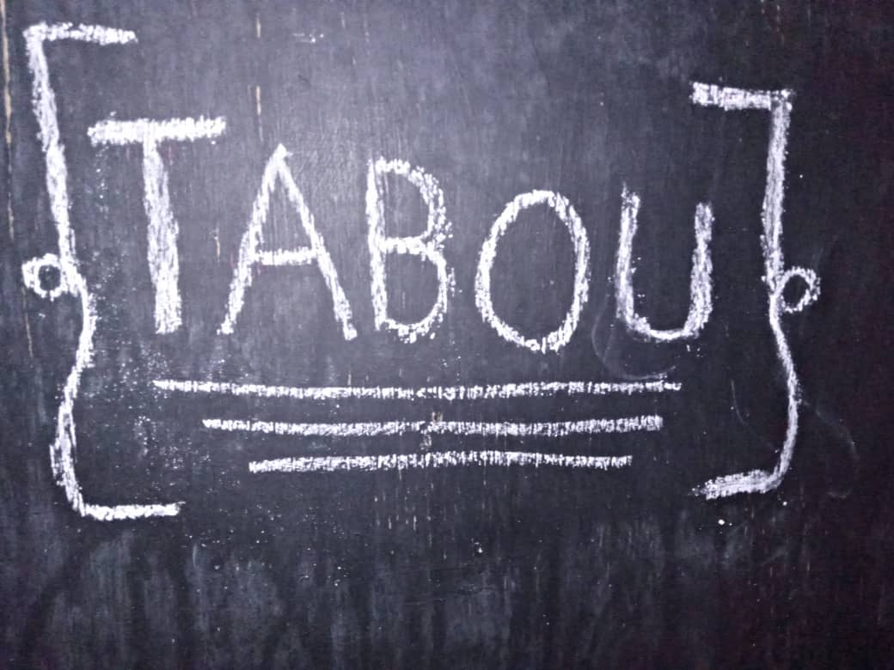
« Dans certaines familles, les parents ne parlent pas d’éducation sexuelle à leur jeune fille ou jeune garçon, de même dans certains établissements on en parle pas, du coup les filles n’ont pas ce « mindset » de danger et préfèrent faire leurs propres expériences. » Participant 4
Figure 4 photo du mot Tabou écrit sur un tableau (Niveau interpersonnel et organisationnel)

Slide 21
« La photo fait allusion à ce que les filles appellent généralement “Sugar Daddy”, car ce que les gens ignorent ce que la plupart des grossesses en milieu scolaire ne sont pas de leurs camarades de classe mais de personne âgée ayant déjà une situation financière posée, c'est à dire voiture, villa, compte en banque et qui peut leur offrir la vie de rêve dont elles ont envie et ces personnes sont des hommes mariés et parfois âgés de de 45 à 60 ans, “Sugar Daddy”. » Participant 7
Figure 5: Photo d’un jeune homme représentant un “Sugar Daddy” (Niveau interpersonnel)

Slide 22
POLITIQUE
Intégration de l’éducation sexuelle dans les établissements, régulation de l’entrée de la drogue par les douanes, sensibilisation
COMMUNAUTAIRE
Sensibilisation à travers les médias, religion
ORGANISATIONNEL
Centres jeunes dans les établissements, cours d’éducation sexuelle
INTERPERSONNEL
Responsabilité des parents, contrôle des médias par les parents
Connaissance du corps, méthodes contraceptives
INDIVIDUEL
Figure 6 : Facteurs de protection socio-écologique des grossesses en milieu scolaire

Slide 23
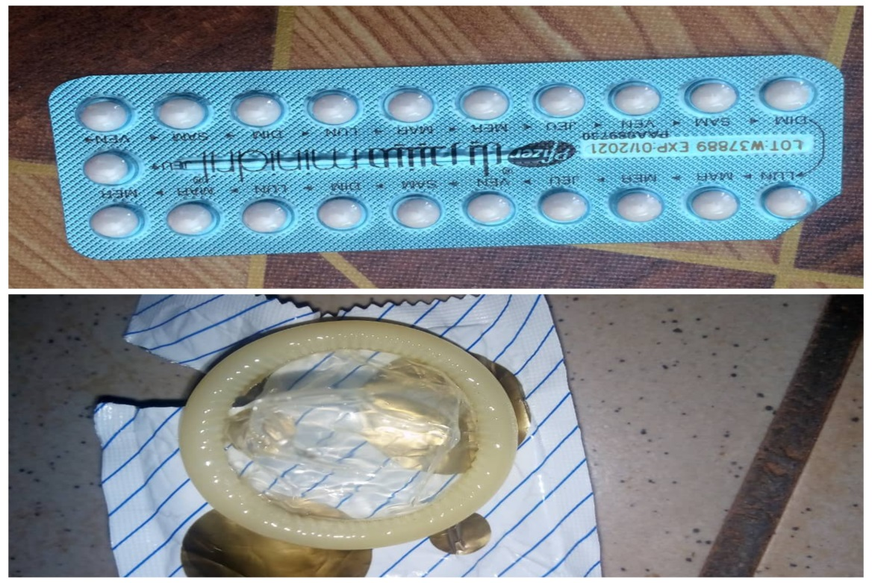
« C’est un moyen de protection, il permet d’éviter les grossesses précoces et se protéger contre les infections sexuellement transmissibles. Aussi lorsque les filles commencent à avoir des rapports sexuels il vaut mieux qu’elles fassent recours aux moyens contraceptifs. » Participant 2
Figure 7: photo représentant des contraceptions (Niveau individuel)

Slide 24
« On peut profiter des terrains pour organiser des sensibilisations à l’endroit des adolescents, parce que sur le terrain il y’a souvent des jeunes qui s’asseyent et causent, donc on peut les avoir facilement. » Participant 6
Figure 8:Photo d’un terrain vide (Niveau communautaire)

Slide 25
PHOTOVOICE ASSIGNMENT
Images (4) de ce que vous percevez comme des facteurs de risque à l'abus de substances dans votre communauté
Images (4) de ce que vous percevez comme facteurs de protection contre l'abus de substances dans votre communauté

Slide 26
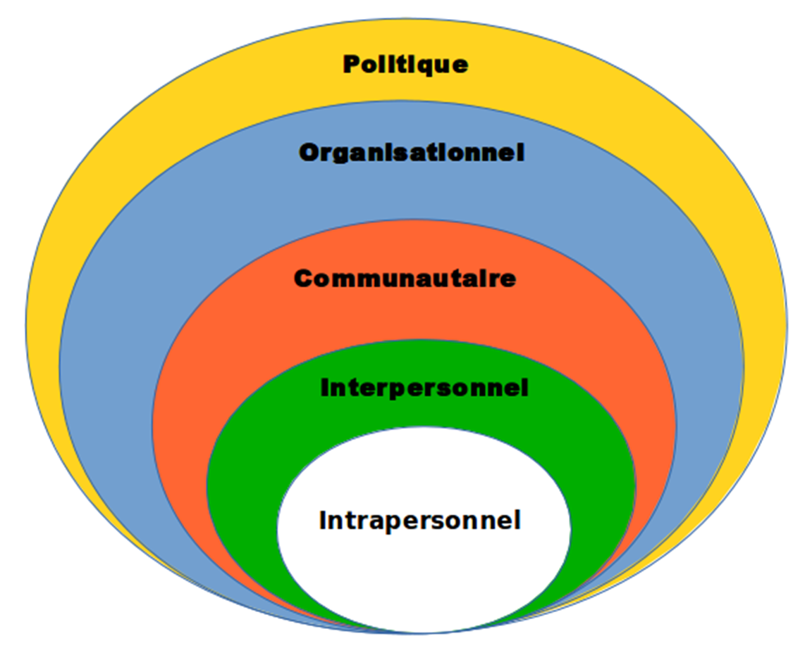
Modèle socio-écologique
Intrapersonnel - connaissances, compétences, attitudes, génétique
Interpersonnel - relations sociales / réseaux (famille, amis, pairs)
Organisationnel - règles et politiques qui créent une structure pour faciliter ou entraver le comportement (école, lieu de travail, église)
Communauté - les relations entre les organisations ou les normes communautaires (géographiques, culturelles, identitaires, d'accès)
Politique Publique: lois nationales, nationales et locales

Slide 27
RESULTATS

Slide 28
FACTEURS DE RISQUE
Politique
manque de régulation
Interpersonnel
Pression de la famille et des pairs
Individual
Ignorance
Community
Organisationnel
Manque de réglementation
Disponibilité des drogues, médias, l'urbanisation, communautés de bidonvilles, facteurs culturels, faible coût des drogues

Slide 29
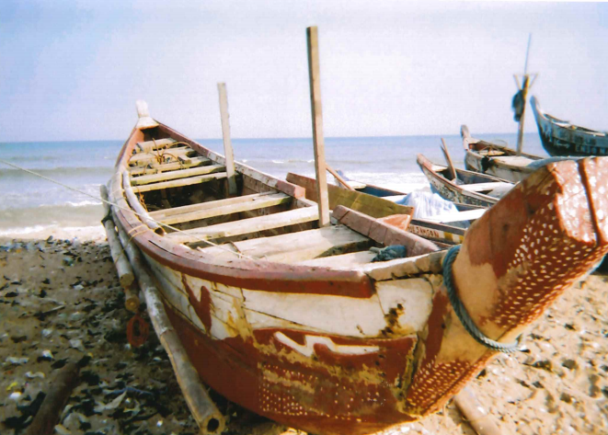
“this photo represents a canoe. I decided to share this because when the ships carry heroin or cocaine from South America to Ghana, they come to high sea. When the ships get to the high sea, they dump the drugs and these canoes go and fish them and bring them to the coast.”
-- Participant 6
Figure 3.(Policy level) A canoe at the seashore. Canoes are used to transport the drugs that come from South America from the high seas to the seashore. With canoes, it is easy to bring the drugs into Accra, Ghana

Slide 30
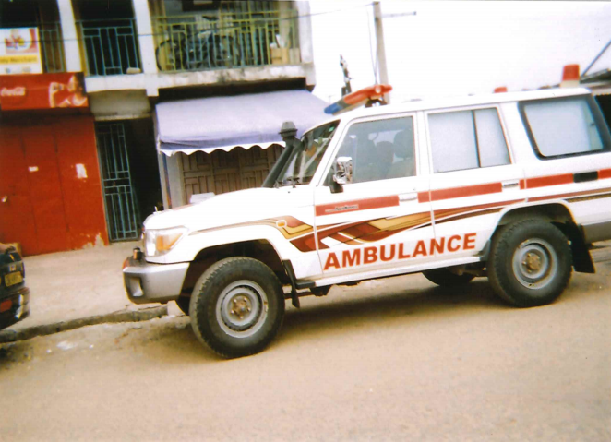
“This picture shows an ambulance. This is what the drug cartel is now using to transport drugs, and they use the siren to scare people. In my community, when the ambulance is passing and operating the siren, any driver will give them way just to pass quickly.”
-- Participant 6
Figure 4. (Community level, policy level) City ambulances that are commonly used to transport patients to a health institution are used as a safer way to move the drugs across the city without police suspicion in Accra

Slide 31
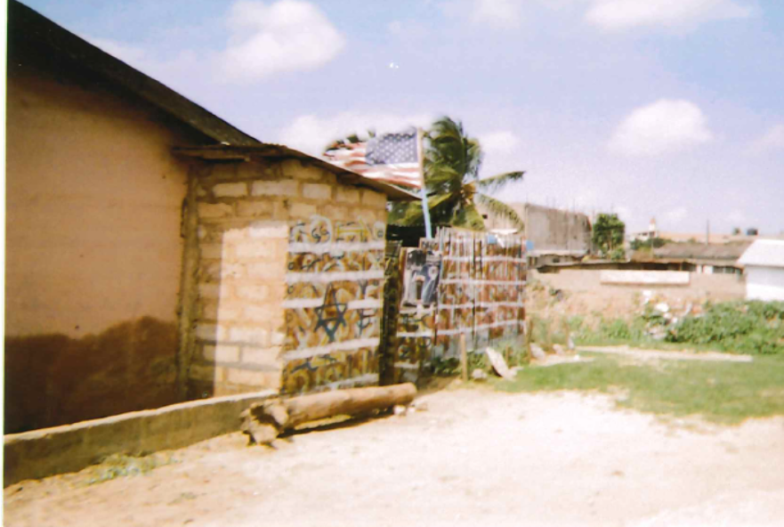
“Most drugs, heroin, cocaine, and other types, were not meant for local consumption. The drugs usually come from South America and were supposed to be in transit from Ghana to the Western world.”
-- Participant 2
Figure 6. (Community level, policy level) The drugs were destined to the Western world, and not for Ghana. Ghana is no longer a place of transit, but a market for drug dealers.

Slide 32
RQ2:What are the perceived sociological, economic, political, and cultural (ecological) protective factors of substance abuse in Ghana according to patients in recovery?

Slide 33
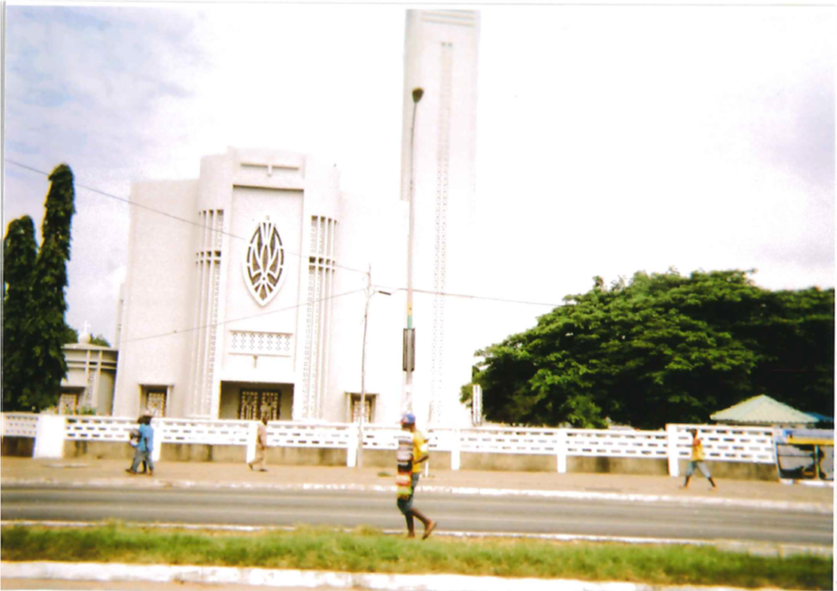
“In Ghana, there are a number of churches that are springing up and talking about drug addiction in the communities. Most importantly, the churches are vital in the provision of substance abuse education in the communities. The churches protect and teach good values.”
-- Participant 5
Figure 9. (Individual level, organizational level, community level) A photo of a church in Accra illustrates the role of religious groups in the fight against substance abuse in Ghana

Slide 34
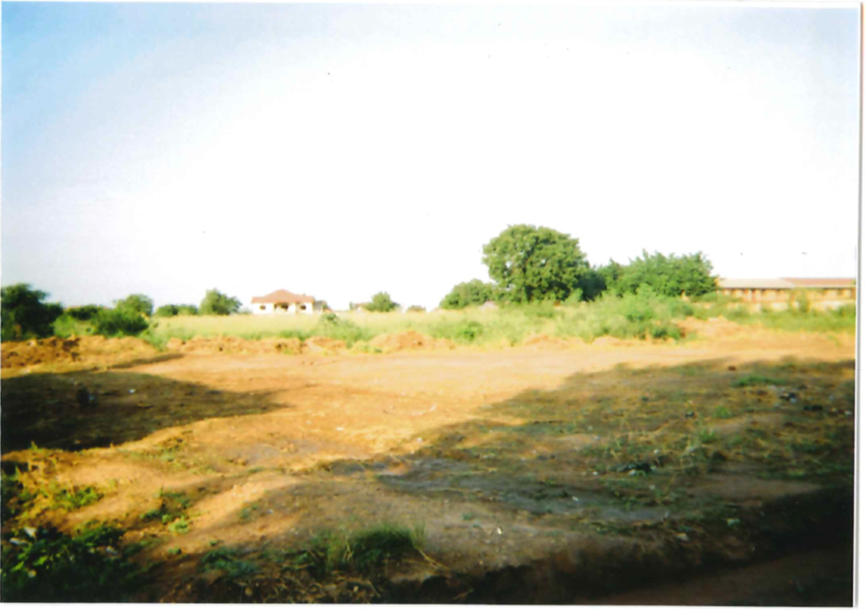
“Children need places for fun. In Ghana, football or soccer matches unite us together as Ghanaians. To prevent children from indulging in drug usage, there is a need for an open field for children to come together and engage in various sports and activities.”
-- Participant 4
Figure 10. (Organizational level, community level) An open football field illustrates that youths in Ghana do not need much to practice a sport

